Slide 1
商户中心平台规划建议
2013-6

Slide 2
商户中心平台规划
理清商户中心与周边系统之间的关系
商户中心应具体的功能
商户中心应开发哪些能力

Slide 3
平台原则
统一商户界面，统一管理
统一对商户进行开户，基本资料、结算信息、费率信息等合同信息的管理、门店信息的管理；
统一提供商户的自服务系统界面。
平台开放，统一管理
商户中心为各周边系统提供商户数据开放能力，由商户中心统一对外输出商户的合同信息及门店信息；
各模块之间“低耦合，高内聚”
根据职责不同和通用性不同划归不同的子系统和模块。

Slide 4
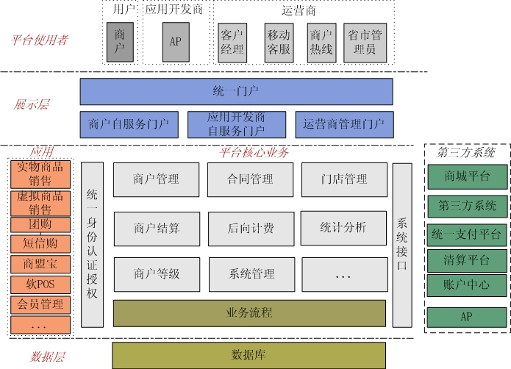
系统架构
Notes:
业务平台放出来
运营人员与帐户中心和合同系统的关系
营销帐户是否需要在帐户中心，营销系统通过营销流程，完成营销帐户的充值
订单支付中涉及到结算信息（类型，费率/结算价）

Slide 5
商户中心的功能定位
根据设计原则划为各系统，各系统职责如下：
业务平台
负责B2C、O2O等各类电商业务的支撑，对平台运营的各类营销活动进行支撑。
合同管理系统
针对商户的合同进行统一管理，支持商户主合同和二级营销活动的合同，为结算提供审核依据。
商户结算管理
为各商户进行结算，提供结算报表，依据合同管理系统提供的合同进行审核。
商户自服务管理
提供统一支付能力，包括积分、商城币及各种第三方渠道的现金支付。
开放接口
提供用户帐户管理能力，包括积分、商城币、红包、抵用券、现金等用户的账户信息。

Slide 6

Thank You!

